Slide 1
Федеральное государственное бюджетное образовательное учреждение высшего образования «Красноярский медицинский университет имени профессора В.Ф. Войно-Ясенецкого» Министерства здравоохранения Российской Федерации Кафедра стоматологии ортопедической
ИНСТРУМЕНТАЛЬНЫЕ МЕТОДЫ ИССЛЕДОВАНИЯ В ОРТОПЕДИЧЕСКОЙ СТОМАТОЛОГИИ
Выполнил ординатор 2-го года обучения
по специальности «стоматология ортопедическая»
Джамбровский Владимир Алексеевич
рецензент профессор Чижов Юрий Васильевич

Slide 2
Цели
Изучить инструментальные методы, применяемые в ортопедической стоматологии, выявить их основные виды и условия реализации

Slide 3
Задачи
Классифицировать известные на данный момент способы исследования стоматологического пациента
Найти и описать особенности инструментальных методов
Выявить актуальные методы исследования пациентов в ортопедической стоматологии

Slide 4
Основные методы исследования
КЛИНИЧЕСКИЕ:
Опрос больного
Внешний осмотр
Обследование ВНЧС И жевательных мышц
Обследование полости рта: изучение слизистой оболочки полости рта, обследование зубов и зубных рядов, обследование пародонта, обследование беззубой альвеолярной части
ПРАКТИЧЕСКИЕ:
Инструментальные
Лабораторные (микробиологические, цитологические, иммунологические, изучение крови, мочи, слюны, кожные пробы)

Slide 5
Инструментальные методы
обследования
Зондирование
Перкуссия
Аппаратурный способ определения подвижности зубов
Электроодонтометрия
Гнатодинамометрия
Мастикациодинамометрия
Миотометрия
Мастикациография
Электромиография
Реография
Ренгенологический
Антропометрия и краниометрия
Определение угла наклона зубов посредством оптикоэлектронного устройства
Антропометрия и краниометрия
Определение угла наклона зубов посредством оптикоэлектронного устройства

Slide 6
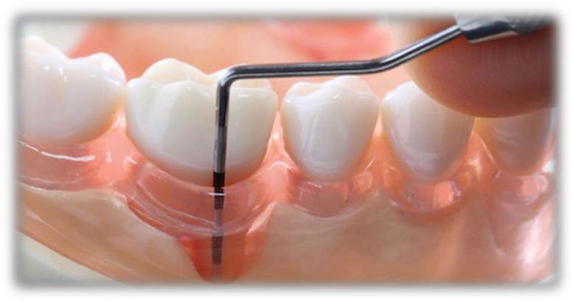
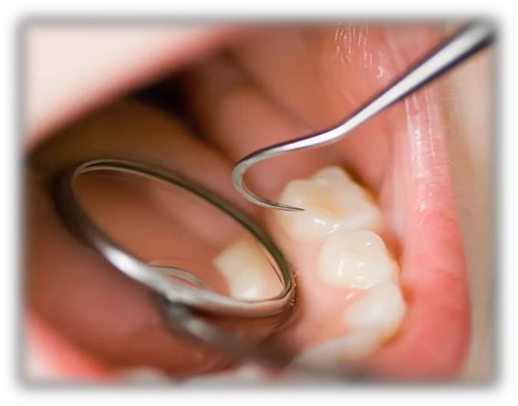
Зондирование
Это метод исследования тканей при помощи зонда (углового или пуговчатого), в результате чего определяется
дефект, плотность эмали и дентина ( гладкость, шероховатость, степень размягчения);
состояние пломбы (анатомическая форма, нависающие края, краевое прилегание пломбы к окружающим ее твердым тканям зуба, состояние контактного пункта, наличие вторичного кариеса);
сообщение кариозной полости с полостью зуба;
расположение устьев каналов (оценка качества пломбирования корневых каналов при подготовке к штифтовым конструкциям);
глубину пародонтального кармана (пуговчатым зондом);
качество ортопедических конструкций ( анатомическая форма, нависающие края, прилегание коронки к окружающим твердым тканям зуба, наличие трещин, сколов)
Состояние пломб
Зондирование

Slide 7
Перкуссия
Это метод исследования путем постукивания по зубу инструментом, например, ручкой зонда или пинцетом.
при отсутствие воспаления в периодонте, перкуссия безболезненна;
при наличии воспаления в апикальной области будет болезненность при постукивании в вертикальном направлении (постукивают по режущему краю или жевательной поверхности зуба);
при поражении маргинального периодонта будет болезненность при перкуссии в горизонтальном направлении ( постукивание по вестибулярной поверхности зуба);
перкуссию начинают с заведомо здоровых зубов

Slide 8
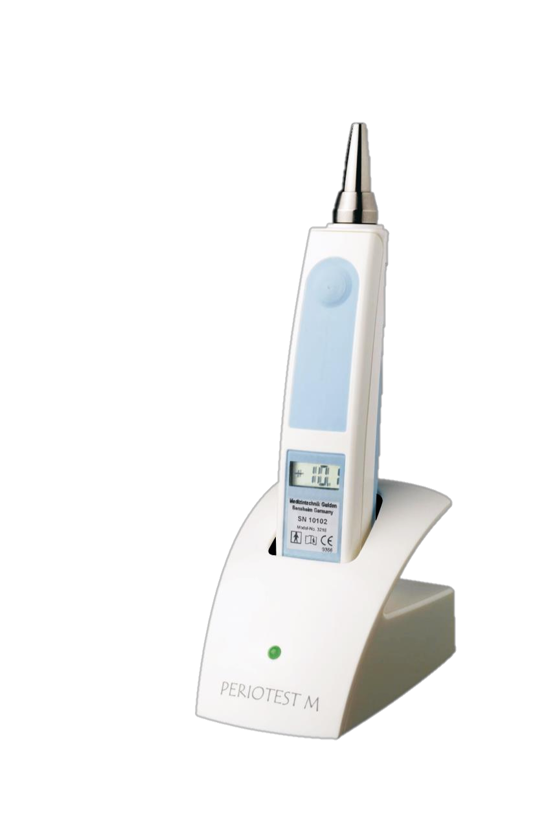
Аппаратурный способ определения подвижности зубов
Это метод определения степени подвижности зубов или имплантата при помощи специальных приборов, например «Периотест»
Применяется для:
▪ проверки первоначальной стабильности имплантата сразу после имплантации;
▪ контроля остеоинтеграции имплантата во время фазы вживления;
▪ контроль фазы полной остеоинтеграции имплантата;
▪ определение достаточной остеоинтеграции имплантата на нагрузку;
▪ после ортопедического лечения, с целью выявления негативных изменений на ранней стадии;
▪ определение степени подвижности пародонтальных зубов;
▪ контроль степени подвижности зубов перед ортопедическим лечением Весь процесс измерения занимает около 4 секунд, для достоверного измерения прибор должен быть правильно расположен (расстояние, угол) относительно объекта измерения. Степень подвижности можно так же определять пинцетом или пальпаторно
Периотест

Slide 9
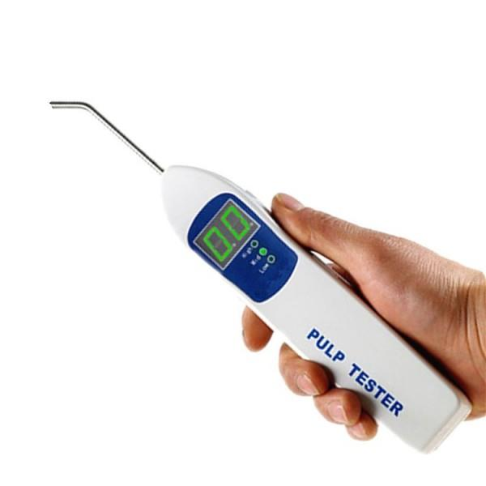
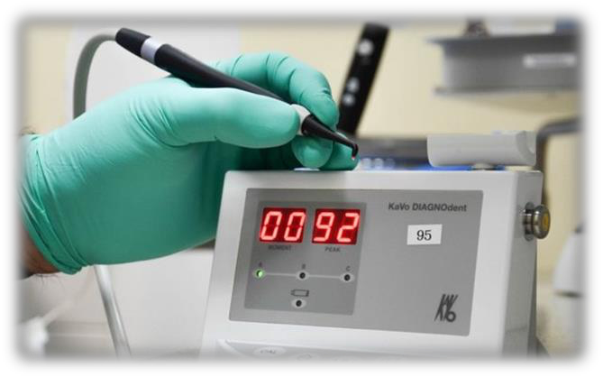
Электроодонтометрия
Этот метод определения электровозбудимости зуба и перицемента аппаратом ОД-1, ОД-2
▪ здоровый зуб реагирует на ток от 2 до 6 мка, у пожилых людей возможно понижение возбудимости;
▪ если зуб реагирует на токи от 6 до 60 мка, то возможен патологический процесс в области коронковой пульпы;
▪ при пороге возбудимости 60-100 мка – патология корневой пульпы;
▪ реакция на токи больше 100 мка указывает на гибель коронковой пульпы. в таком случае на раздражение отвечает перицемент.
Проводится следующим образом: пациент держит в руке пассивный электрод, активный электрод помещают на чувствительные участки зуба, далее прибор включается, переключатель чувствительности микроамперметра устанавливается в положение «50», движок потенциометра — в крайнее левое отведение (нулевое положение), переключатель вида тока — в положение «Постоянный ток», подключаются провода, после поворачивается движок потенциометра каждый раз на 1 -1,5 мм, и нажимается кнопка «Импульс», до появления реакции.
Электроодонтометрия

Slide 10
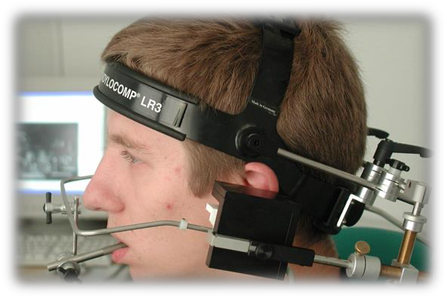
Гнатодинамометрия
Это способ измерения давления мышц
жевательного аппарата, а также стойкости
зубных тканей к силе сжатия челюстей при
помощи гнатодинамометра.
Большинство авторов, работающих с данной темой, принимали за единицу жевательную силу слабейшего зуба. А давление других зубов определяли в сравнении с ним. При расчете константы жевательного давления автора руководствовались следующими анатомическими особенностями зуба:
размеры поверхности;
число корней;
наличие бугров;
интервал от угла нижней челюсти;
поперечный разрез шейки;
особенности пародонта. Порядок проведения исследования: Измерение жевательного напряжения может проводиться с помощью электронного гнатодинамометра Рубинова и Перзашкевича. В него входят специальные датчики, встроенные в измерительную головку съемной насадки. В датчике, соединяемом с микроамперметром, располагается латунная пластинка. Пациент удобно располагается в кресле. Необходимо отсутствие психологического стресса. В рот между челюстями вводится насадка и сжимается зубами до появления болевых ощущений. На шкале прибора в этот момент отображается давление. Показатели фиксируются.
Гнатодинамометр

Slide 11
Мастикациодинамометрия
Это физиологический метод определения силы жевания, который основывается на применении естественных пробковых продуктов определенной твердости с одновременной графической регистрацией жевательных движений нижней челюсти.
• Предварительно при помощи специального прибора — фагодинамометра определяют усилия в килограммах, требуемые для дробления того или иного вещества. Название метода— мастикациодинамометрия—указывает на измерение силы жевания в отличие от метода гнатодинамометрии — измерение силы челюсти.
Фагодинамометр

Slide 12
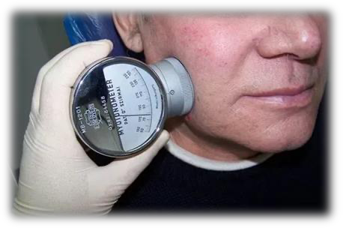
Миотонометрия
Это метод, позволяющий учитывать тонус жевательных мышц при различных состояниях.
О степени напряжения (плотности) мышц судят по силе, с которой погружают щуп прибора (миотонометра) на заданную глубину. Стрелки циферблата миотонометра показывают тонус мышц в граммах. В норме тонус состояния покоя собственно жевательного мускула чаще всего равен 40 г, а тонус этого же мускула при сжатии естественных зубных рядов во время центрального смыкания колеблется в пределах 180—240 г.
Данные миотонометрии показывают, что тонус мышц жевательного аппарата подвержен индивидуальным колебаниям и меняется в процессе ортопедического лечения.
Миотонометр

Slide 13
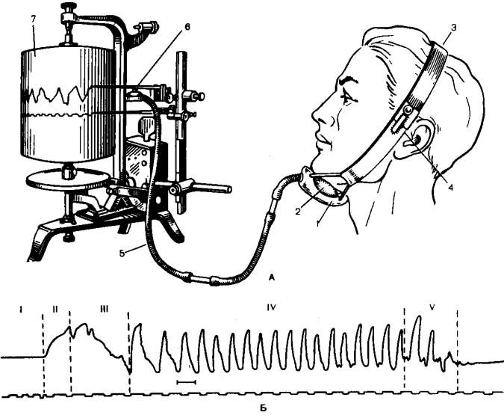
Мастикациография
Это графический метод, позволяющий осуществить запись движений нижней челюсти
Кривая, зафиксированная на ленте регистратора, называется мастикациограммой.
На мастикациограмме различают жевательный период и его фазы.
Характер мастикациограммы зависит и от состояния полости рта: целостности зубных рядов, заболеваний слизистой, пародонта и т.п Проведение: 1. Наложение пневмодатчика или же иного механодатчика (например, переменное сопротивление в плече моста) на челюстно-лицевую область таким образом, чтобы зарегистрировать движения нижней челюсти.
2.Регистрирация жевательных движений испытуемого, последовательно предлагая ему различные по качеству пищевые вещества (мякиш хлеба, сухари, орехи и т.п.).
Мастикациограмма

Slide 14
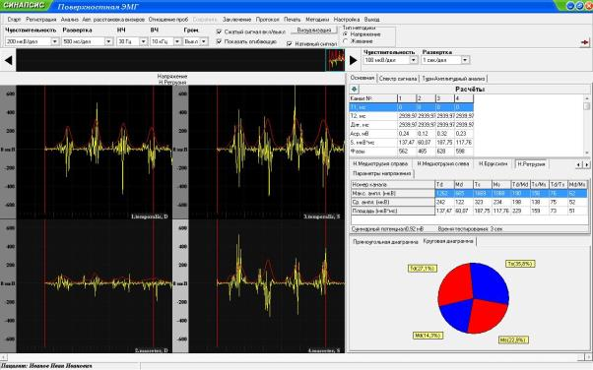
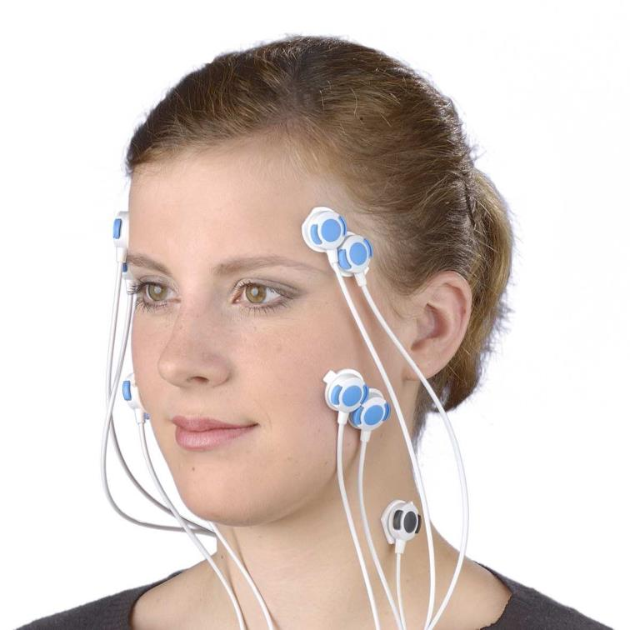
Электромиография
Это метод регистрации биопотенциалов мышц во время сокращения, с последующей записью на фотобумаге осциллографа или в специальной программе на компьютере в виде кривой при помощи датчиков.
Регистрация биопотенциалов позволяет определить состояние и функциональные возможности разных тканей. Для этих потребностей используют многоканальный электромиограф и специальные датчики — накожные электроды.
Электромиографию проводят для изучения активности околоротовых мышц, например, в случае подозрения на заболевания височно- нижнечелюстного сустава.
Электромиография

Slide 15
Реография
Это метод исследования пульсовых колебаний кровенаполнения сосудов разных органов и тканей, который основывается на графической регистрации изменений определенного электрического сопротивления тканей Применяют для:
изучения функционального состояния пародонта,
оценки эффективности лечения, обезболивания, приживления трансплантируемых мягких и костных тканей,
состояния опорного аппарата, пульпы зубов и слизистой оболочки полости рта, при ортодонтических вмешательствах и зубном протезировании. В ортопедической стоматологии реографическому контролю подлежит пульпа зубов, предназначенных в качестве опорных под бюгельные и мостовидные протезы, а также при препарировании зубов под фарфоровые коронки, сопровождающемся сошлифовыванием значительного слоя твердых тканей зуба. Проведение: Для проведения реографических исследований созданы специальные приборы – многоканальные реографы, с помощью которых можно быстро осуществить исследования в необходимом объеме. В отличие от электроодонтодиагностики реодентография пульпы зуба представляет собой совершенно безболезненную процедуру.

Slide 16
Рентгенография
Это метод, позволяющий исследовать внутренние структуры объектов, которые проецируются при помощи рентгеновских лучей на специальную плёнку или бумагу.
Рентгенография в ортопедической стоматологии осуществляет объективный контроль над изменениями состояния пародонта под влиянием того или иного метода лечения. Врач получает информацию о состоянии пародонта, атрофии кости лунок зубов, о форме корня, ширине и качестве пломбирования.
Наиболее известные методы ренгенографии: a) Ортопантомография или панорамная рентгенография (это плоскостной снимок обоих челюстей и ВНЧС на аналоговом или цифровом носителе); б) компьютерная томография ( это серия снимков зубов, челюстей или сустава в разных плоскостях, записанная на цифровом носителе); в) прицельная рентгенография ( это плоскостной снимок сегмента челюсти на аналоговом или цифровом носителе)

Slide 17
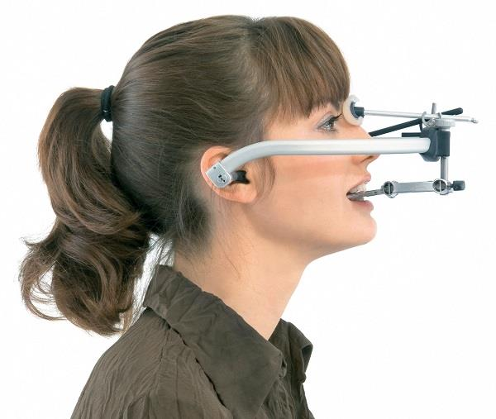
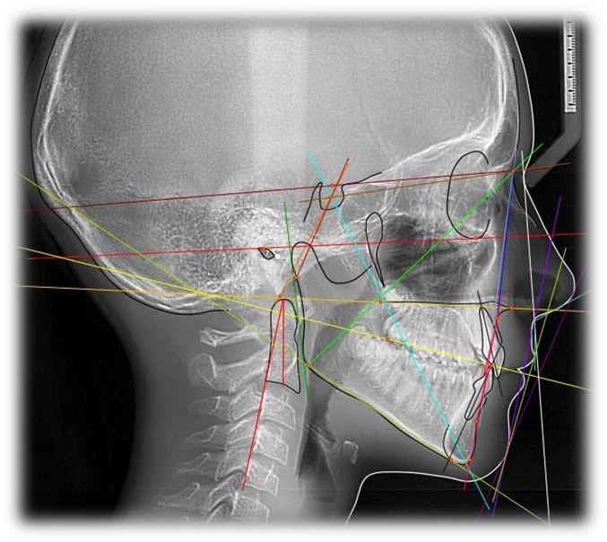
Антропометрия и краниометрия
Это метод антропологического исследования, заключающийся в измерении тела человека и его частей с целью установления возрастных, половых, расовых и других особенностей физического строения, позволяющий дать количественную характеристику их изменчивости.
В стоматологической практике используется краниометрия, которая подразумевает под собой измерение черепа, используемое в целях изучения изменчивости его строения.
Особенности:
позволяет определить высоту прикуса после полной потери зубов или при нефиксированном прикусе, для этой цели предложены специальные циркули;
краниометрические исследования можно производить на рентгеновских снимках, называемых телерентгенограммами, на которых при помощи системы метрических показателей вычисляются индексы, то есть количественные показатели;
имеет практическую ценность для изучения изменений соотношения мягких и костных тканей лица.
Антропометрия
Краниометрия

Slide 18
Определение угла наклона зубов посредством
оптикоэлектронного устройства
Это метод позволяет определить угол наклона зубов при препарировании путем измерения угла между стенкой зуба и прямой, параллельной вертикальной направляющей линии на дисплее, совпадающей с вероятной осью зуба, с учетом уступа под коронку.
Реализация:
При включении микрокамеры и направлении ее на исследуемый зуб на дисплее в окне программы Grab BW03 появляется изображение контура зуба. Далее следует установить в окне программы Grab BW03 вертикальную направляющую линию, которая может быть получена либо рамкой с вертикальными направляющими из инструментов программы, либо соответствующей разметкой на объективе . Изображение на дисплее следует установить таким образом, чтобы вертикальная направляющая линия совпадала с вероятной осью зуба. При помощи инструмента "кривая" программы Corel DROW 7 обводят контур исследуемого зуба. Далее используя инструмент "прямоугольник", помещаем правую и левую стороны прямоугольника параллельно оси зуба, устанавливая таким образом культю зуба в рамку, вертикальные стороны которой проходят по крайним точкам уступа на культе зуба. Для определения угла наклона стенок препарируемого зуба от его оси следует применять инструмент "угловой размер". На дисплее появляются цифры в градусах, соответствующие углу наклона той или иной стенки культи исследуемого зуба.

Slide 19
Заключение
В качестве вывода хотелось бы отметить, что актуальными методами исследования пациентов в ортопедической стоматологии остаются рентгенологические исследования, краниометрия, перкуссия и зондирование, а так же использование новых приборов как «Периотест» и оптикоэлектронное устройство. Эти методы актуальны так как затрачивается минимальное количество времени для диагностики и составления плана лечения.

Slide 20
Список литературы
1. Копейкин В.Н., Миргазизов М.З. Ортопедическая стоматология. - Медицина, 2001. 624 C.
2. Лебеденко И.Ю. Ортопедическая стоматология: учебник / под ред. И.Ю. Лебеденко, С.Д. Арутюнова, А.Н. Ряховского - М. : ГЭОТАР-Медиа, 2016. - 824 С.
3. Трезубов В.Н., Щербаков А.С., Мишнев Л.М., Фадеев Р.А. Ортопедическая стоматология. Факультетский курс. - СПб.: Фолиант, 2010. - 655 с.
4. Аболмасов, Н. Г. Ортопедическая стоматология: учебник для студентов / Н. Г. Аболмасов, Н. Н.Аболмасов, В. А. Бычков. – Москва: «МЕДпресс – информ», 2007. – 486 с.
5. Ортопедическая стоматология: Прикладное материаловедение: Учебник для медицинских вузов / В. Н. Трезубов, М. З. Штейнгарт, Л. М. Мишнев. – Санкт – Петербург: СпецЛит, 2003. – 383 с.
6. Ибрагимов, Т. И. Лекции по ортопедической стоматологии: учебное пособие / Т. И. Ибрагимов, Г. В. Большаков, Б. П. Марков [и др.]. – Москва: «ГЭОТАР – Медиа», 2010. – 197 с.
7. Баум, Л. Руководство по практической стоматологии: моногр. / Л. Баум, Р.В. Филлипс, М.Р. Лунд. - М.: Медицина, 2011. - 680 c.

Slide 21
Спасибо за внимание!

